Slide 1
点燃
品牌私域运营中心
点燃私域---社群4X5标准流程
所有传统领域出现过的机会，都值得用企微私域再做一遍！

Slide 2
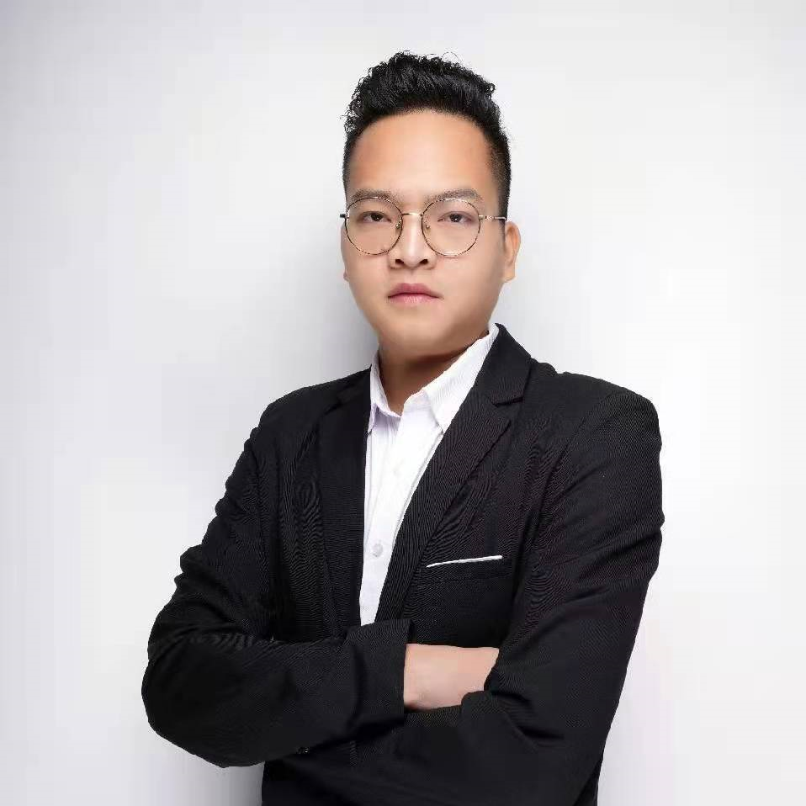
自我介绍
云霄-叶浩恒 (资深项目经理)
从业8年，深耕运营岗 6年社群运营专家
曾任泉后集团、准帮到、卉祥集团、社群运营经理，社群运营总监等职务。
曾运营超百万用户体量社群，最高单场社群拓客活动用户增长 10 万+、GMV 180 万+、其中单店 GMV 最高 18 万+。
擅长私域运营整体布局、团队搭建、通过数据化运营洞察用户画像、进行活动策划及社群营销。

Slide 3
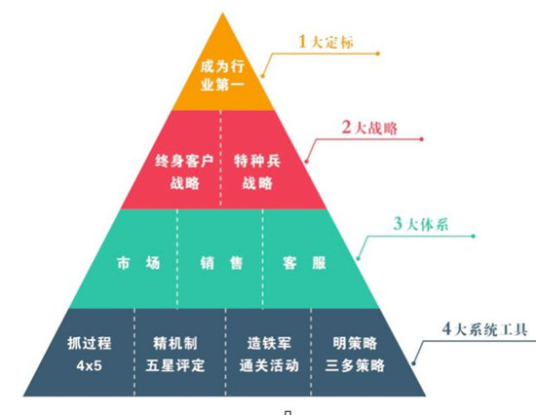
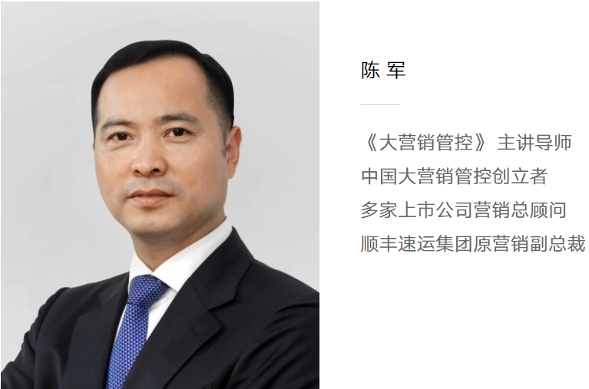
大营销管控
社群团队
4X5标准流程
四个对象:
新员工、老员工、组长、总监
五个动作：
买什么？卖给谁？怎么卖？
量化考核 、考核周期。
24年大营销管控经验， 多家上市公司营销总顾问、顺丰速运集团原营销副总裁 、培养了18万销售铁军， 管理教育第一股 ——行动教育“大营销管控”首席导师。

Slide 4
四个对象、五哥动作
四个对象:新员工、老员工、管理层、高管
五个动作：买什么？卖给谁？怎么卖？量化考核 、考核周期

Slide 5
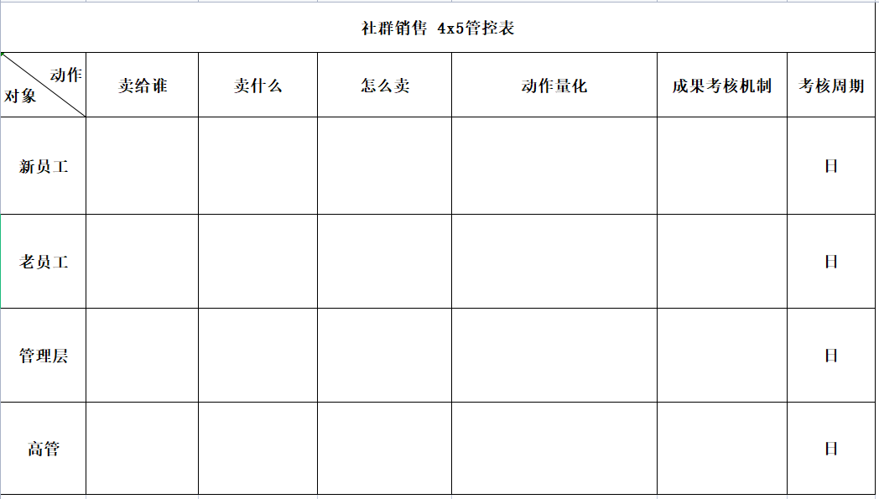
4X5流程管控表

Slide 6
4X5流程管控表
4×5销售管理办法（案例）
一、4X5销售过程管控内容、考核标准
动作 对象 | 卖给谁 | 卖什么 | 怎么卖 | （动作量化） | 成果考核机制 | 考核 周期
新员工 | 新客户 | 首单 | 社群转化 | 每天素材输出 | 少一人扣1分 | 日
老员工 | 老客户 | 复购/套餐 | 社群转化/深聊 | 每天社群输出 深聊粉丝60人/天 | 少一人扣1分 | 日
管理层 | KOC | 代理 | 电销/深聊 | 10人/天 | 少一人扣2分 | 日
高管 | 待定 | 待定 | 待定 | 待定 | 待定 | 日
说明： (1)新员工指的是转正前的员工；老员工指的是转正后的员工； (2)电话、拜访、体验量未达标的，按照考核要求每周乐捐/扣积分。 (3)总分100分；后期可以以分扣钱乐捐 (4)以“深聊粉丝量”动作，作为五星评定过程考核

Slide 7
关键考核指标
关键指标：1/2个 不得超过三个

Slide 8
4X5核心优势
对管理层：有迹可循、便于过程监控

Slide 9
4X5核心优势
对员工：培训3性（计划、习惯、过程）

Slide 10
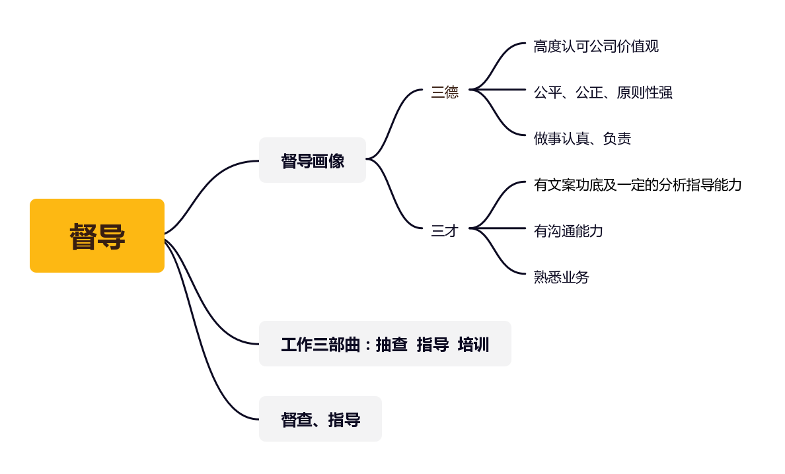
督导岗位设定

Slide 11
4X5标准流程工作表格
《客户沟通记录跟进表》
《工作检查表》
《抽查表》
员工
管理层
督导
客户沟通要留痕要有迹可循、工作检查要严格、督导工作要铁面无私

Slide 12
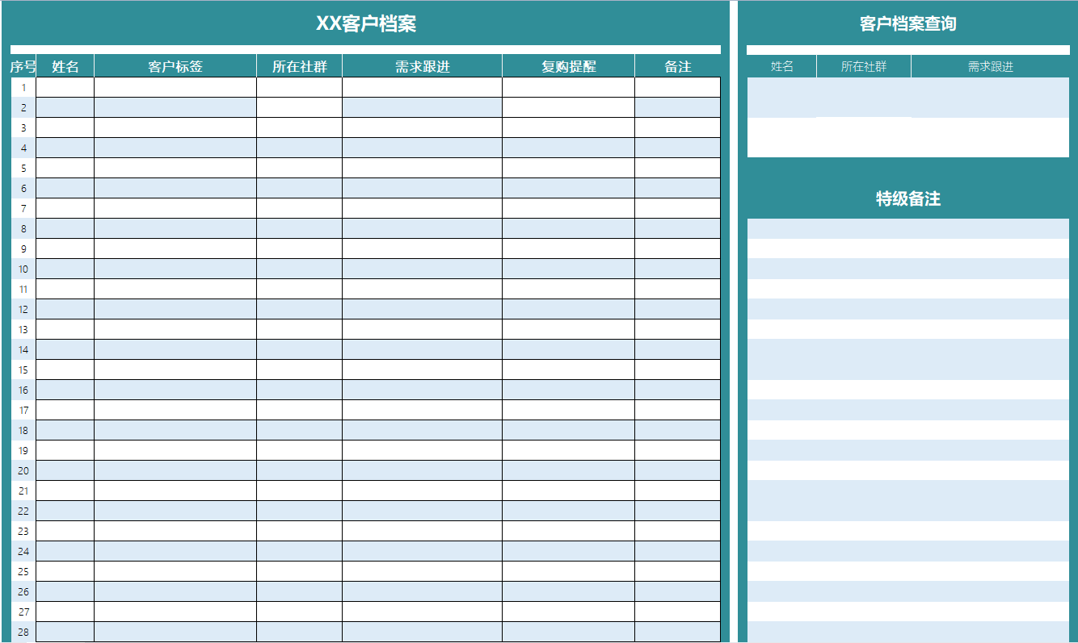
《客户沟通记录跟进表》

Slide 13
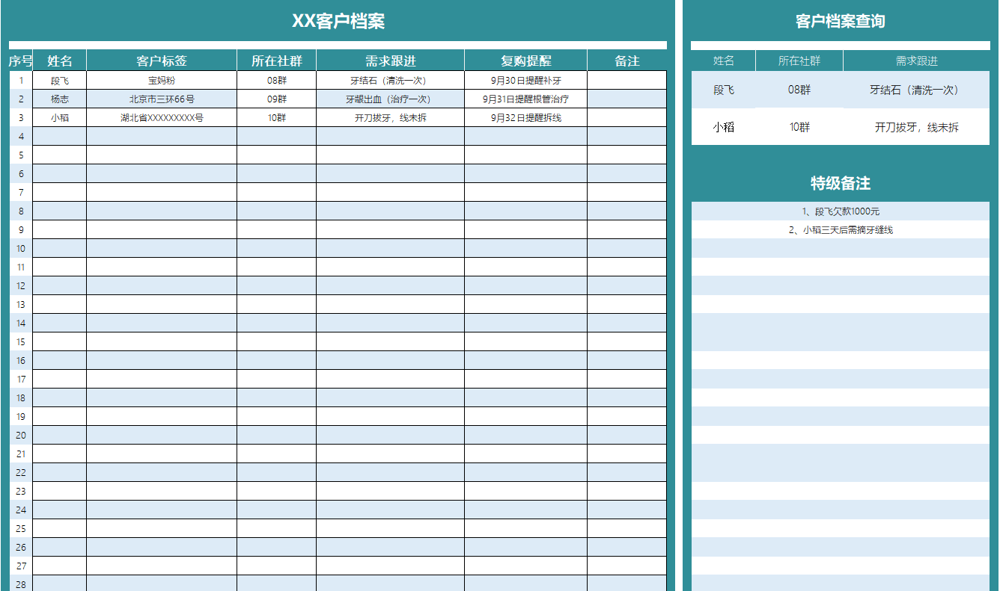
《客户沟通记录跟进表》

Slide 14
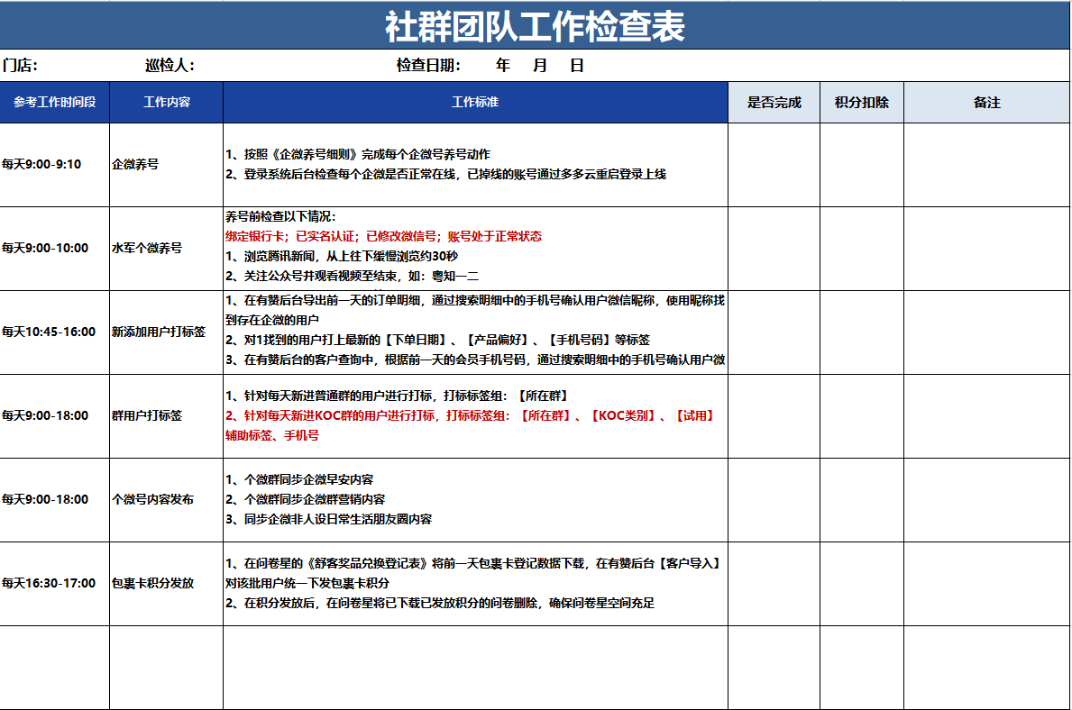
《工作检查表》

Slide 15
督导抽查表
总部销售督导抽查管理
抽查周期 | 抽查人数 | 抽查、记录内容 | 抽查结果要求 | 管理办法
本办法自 年 月 日开始执行，由总部销售管理部负责抽查、考核，最终解释权归督导组所有。

Slide 16
督导岗位设定
总部销售督导抽查管理（案例）
抽查周期 | 抽查人数 | 抽查、记录内容 | 抽查结果要求 | 管理办法
每周/月 | 1-2人次/分公司 | 1、抽查《客户沟通记录表》填写是否标准完整 2、抽查目标事项是否明确符合规范 3、抽查工作量是否达标（电话量或拜访量是否符合标准） 4、抽查工作内容是否真实（是否真实跟客户电话沟通，是否真实拜访，了解满意度和真实度） 5、抽查工作成果是否完成 | 1.每周/月抽查电话拜访和上门拜访的真实性 2.于每周一下午16点前邮件公布于OA 3.未达标员工姓名贴在营销看板 | 1.若抽出虚假信息，虚假人乐助500元，第二次虚假开除；其直接经理乐助800元；分总乐助1000元； 2.若督导虚报信息或没有及时公示，则督导乐助500元；营销管理中心执行副总乐助2000元；总裁乐助3000元. 3.二次出现虚假开除当事人。
本办法自2017年1月1日开始执行，由总部销售管理部负责抽查、考核，最终解释权归营销管理中心所有。

Slide 17
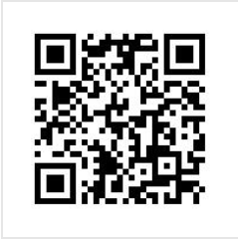
评分
点燃
开场收尾
30%
语言
内容
20%
30%
20%
时间
扫码为我进行打分哦~

Slide 18
点燃
品牌私域运营中心
谢谢观看
美尚分享———上部完

